Slide 1
FINAL PROJECT PRAKTIKUM PBW
SISTEM
INFORMASI
MAHASISWA
NAMA : IDA BAGUS MAHENDRA
NIM : 1708561065

Slide 2

TEKNOLOGI YANG DIGUNAKAN
HTML
CSS
NATIVE PHP
NATIVE JAVASCRIPT
SINGLE PAGE APPLICATION

Slide 3

USER ROLES
ADMIN
ADMIN PENGELOLA WEBSITE
MAHASISWA
PENGGUNA UMUM MAHASISWA UNIVERSITAS UDAYANA
DOSEN
DOSEN RESMI UNIVERSITAS UDAYANA

Slide 4

FITUR ADMIN
MELIHAT INFORMASI ADMIN
MEMVERIFIKASI STATUS MAHASISWA
MENDAFTAR/REGISTRASI DOSEN
MEMBERI LABEL/STATUS TERTENTU PADA MAHASISWA
MEMBERI LABEL/STATUS TERTENTU PADA DOSEN
MAHASISWA
PENGGUNA UMUM MAHASISWA UNIVERSITAS UDAYANA
DOSEN
DOSEN RESMI UNIVERSITAS UDAYANA

Slide 5

Solusi untuk maraknya hoax ?

Slide 6

Apa yang dimaksud Extensi Pada Browser ?
Ekstensi browser adalah plug-in yang dipergunakan untuk memperluas fungsionalitas browser web. Beberapa ekstensi ditulis menggunakan teknologi web seperti HTML, JavaScript, CSS dan yang lainnya dikembangkan menggunakan kode mesin dan antarmuka pemrograman aplikasi (API) yang disediakan oleh browser web, seperti NPAPI dan PPAPI.
Ekstensi peramban dapat mengubah antarmuka pengguna dari peramban web tanpa secara langsung memengaruhi konten laman web yang dapat dilihat misalnya, dengan menambahkan bilah alat browser.

Slide 7


Bagaimana Pemindai Hoax Bekerja ?
Layaknya fitur ekstensi lainnya sistem pemindai ini bekerja dibackground. Tentu sebelum dapat digunakan, user diharuskan untuk mendownload dulu dan mengaktifkannya di pengaturan browser. Setelah aktif nantinya akan terdapat fitur yang otomatis akan memindai tiap website yang dikunjungi layaknya ad block. Adapun cara mengetahui suatu pernyataan orang itu hoax atau tidak, nantinya akan disediakan box seperti search box, disana dapat dimasukan informasi berupa pernyataan apapun. Dengan bekerja seperti search engine, informasi yang didapat nantinya merupakan hasil dari pemindaian mesin pencari ini untuk mecocokan tiap kalimat yang ada di dalamnya dengan tiap website yang membahas akan pernyataan yang dimasukan. Dari sana nantinya akan diperoleh informasi mengenai tiap komentar seseorang yang membahas akan pernyataan yang dimasukan dan nantinya akan dipindai dari keselurah yang mana lebih banyak membahas tentang kebenaran atau kesalahan dari informasi tersebut. Dari hasil yang ditayangkan sistem dapat menyimpulkan dan memberi data berupa persentase kebenaran dari kalimat tersebut.

Slide 8


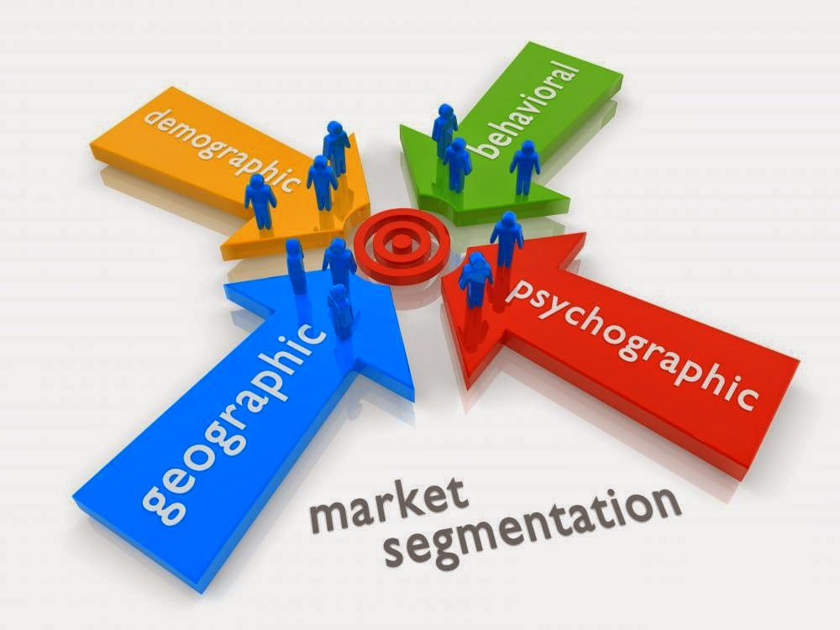

Target Pemasaran

Slide 9


